Slide 1
SNS 중독 방지 앱
2016125056 이은현
2016125063 이찬효

Slide 2
목차
계획
앱 구조
앱 기능

Slide 3
계획
UI 틀 잡기
UI 개선
백그라운드 서비스 구현
Xml 작업
커스텀 레이아웃
서비스, DB

Slide 4
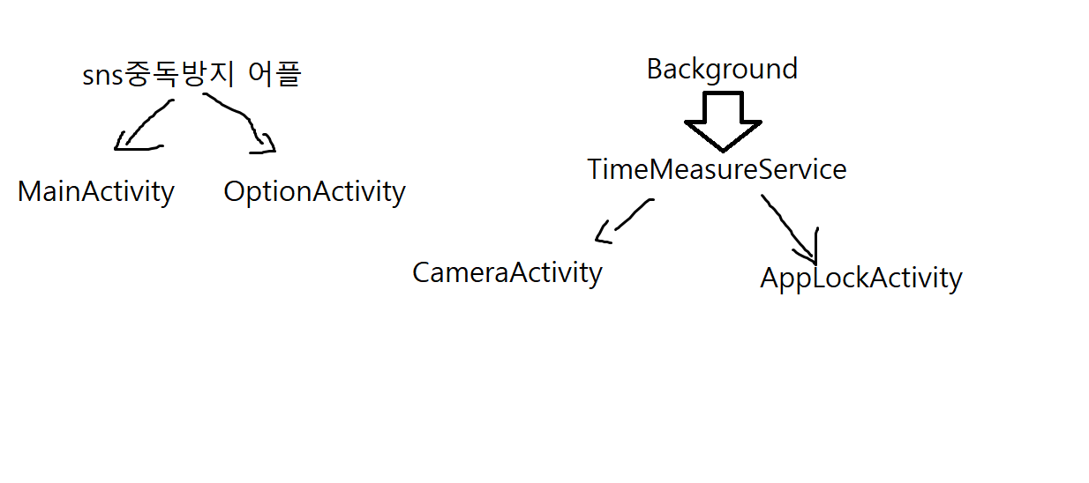
앱 구조

Slide 5
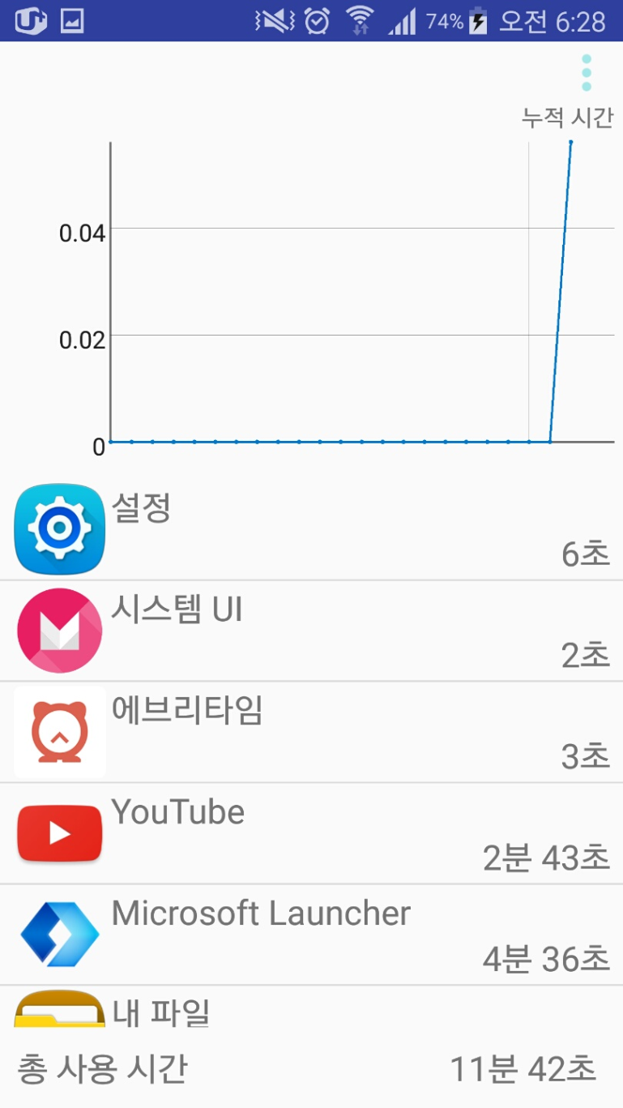
앱 구조
Main activity 창
현재 까지 사용한 앱 목록
앱들의 사용 시간
사용시간 그래프

Slide 6
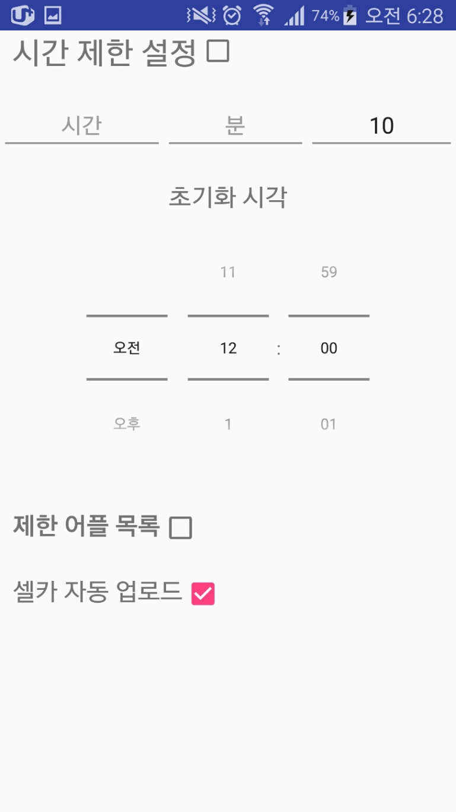
앱 구조
Option activity 창
제한 시간
초기화 시간
제한 설정 기능
셀카 업로드 설정

Slide 7
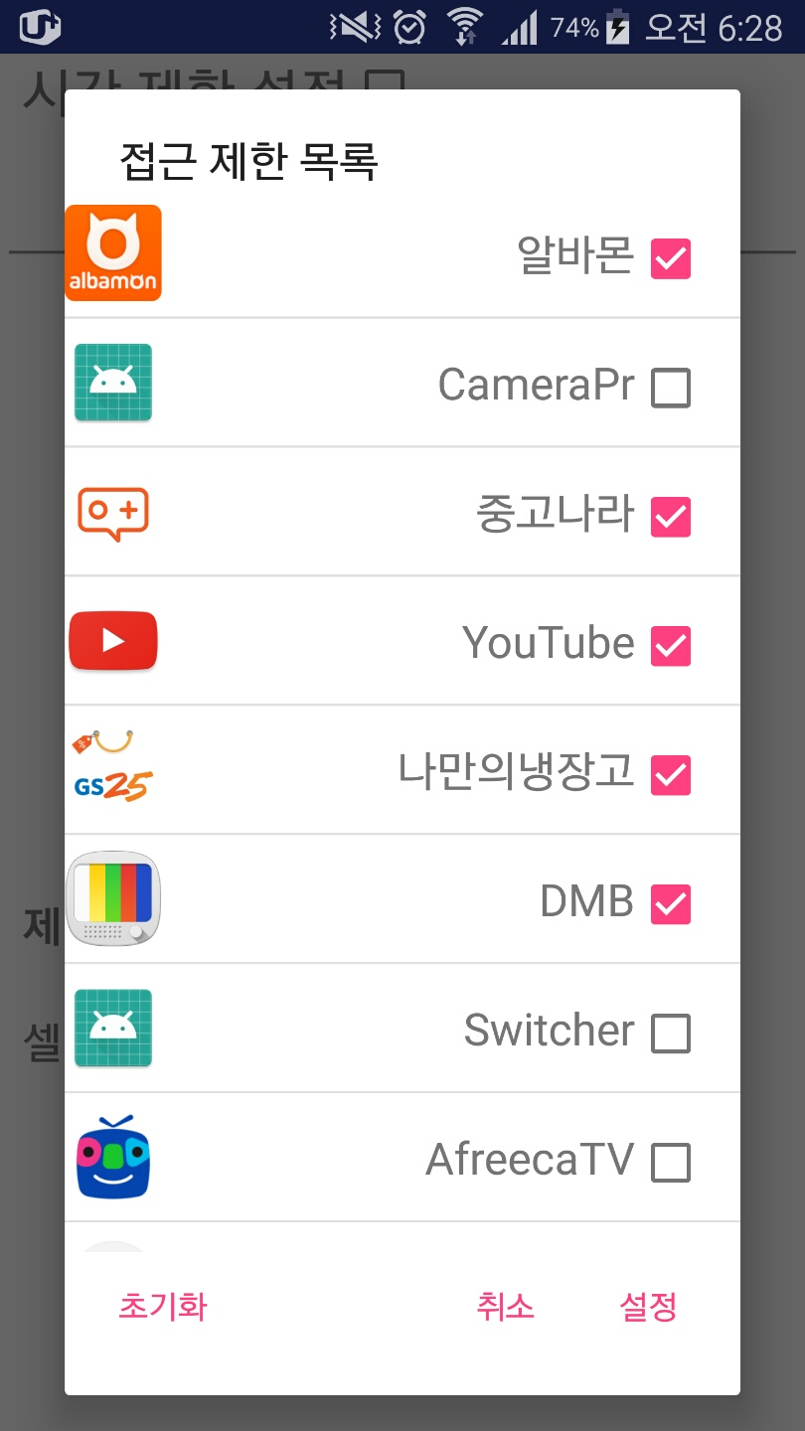
앱 구조
Dialog 창
제한 할 앱을 선택

Slide 8
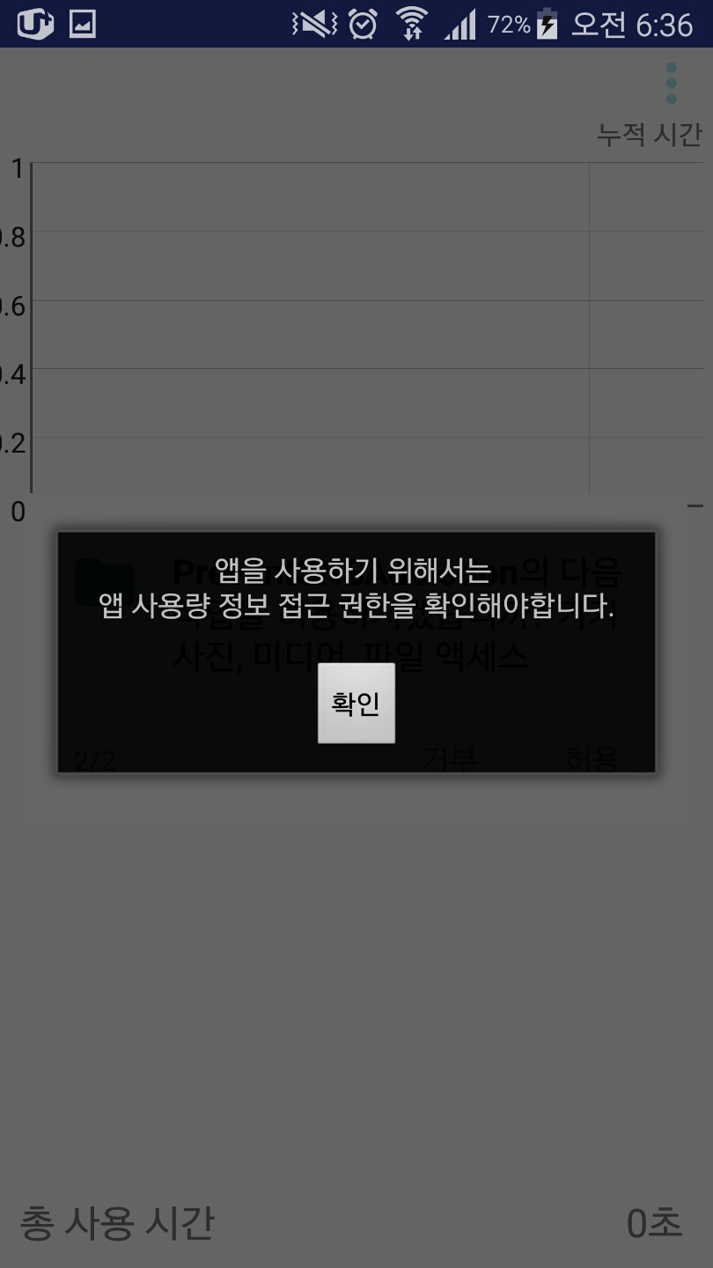
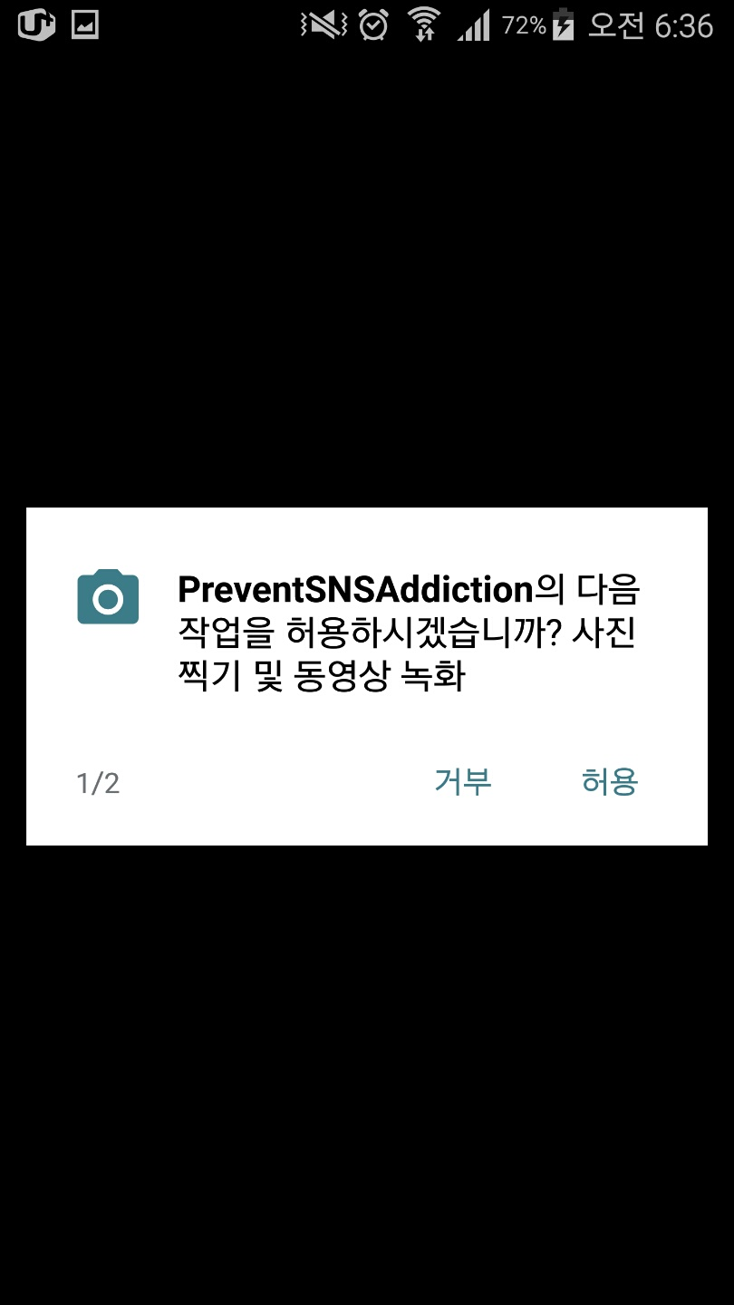
앱 기능
권한 설명, 부여
권한이 필요한 이유를 설명하고, 부여한다.
권한을 거부하면 앱이 시작하지 않는다.

Slide 9
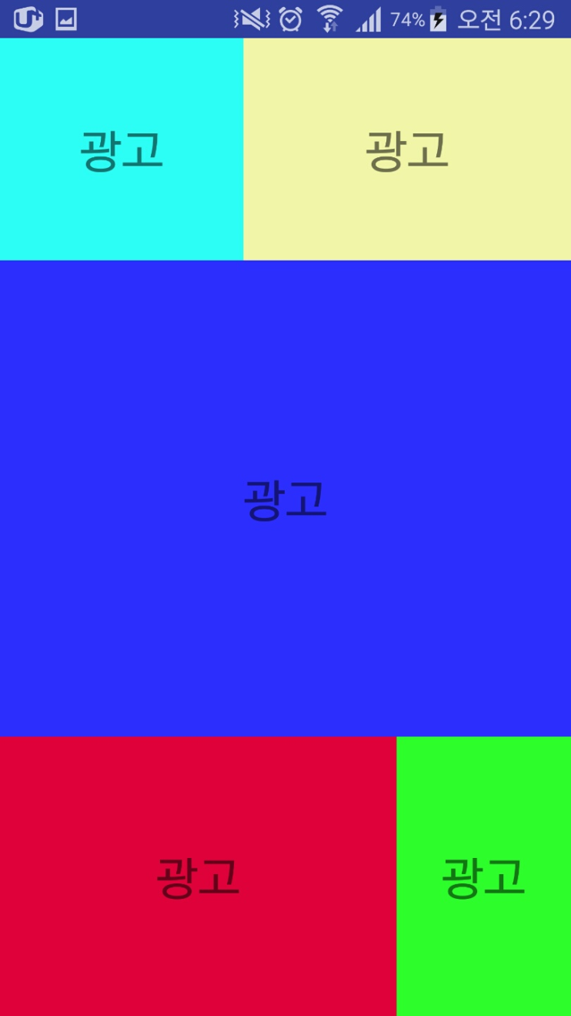
앱 기능
앱 제한 팝업 창
제한 시간이상 앱을 사용
->새로운 액티비티를 계속 띄운다.

Slide 10
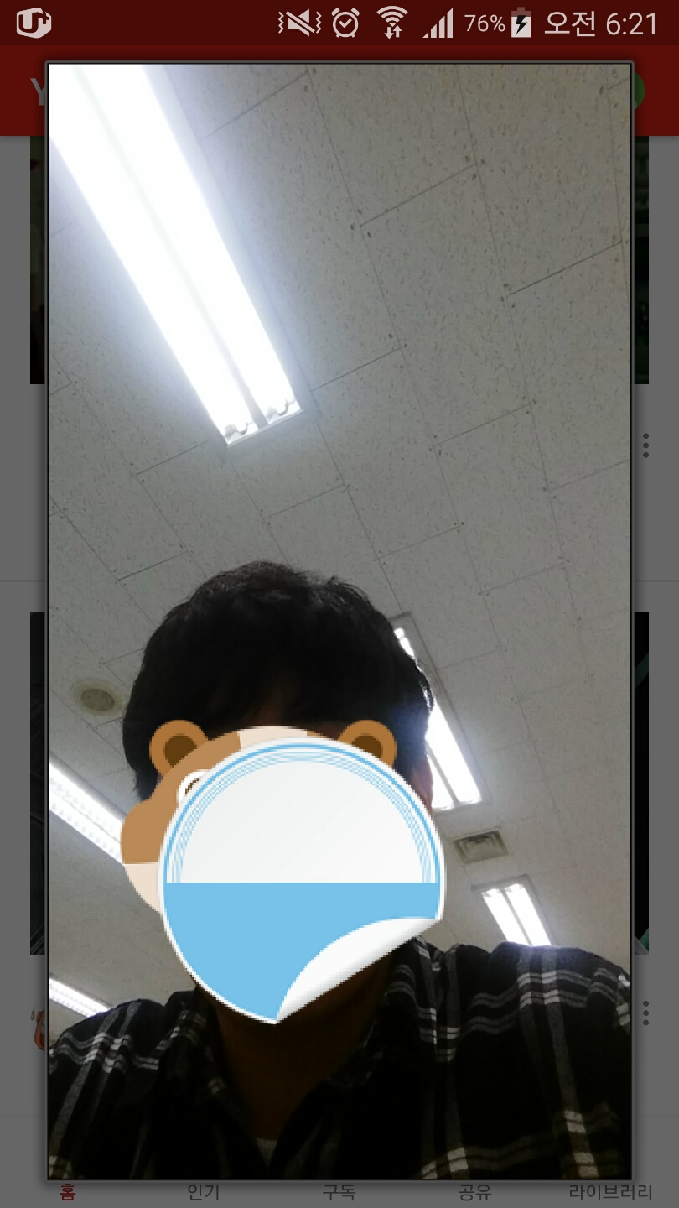
앱 기능
커스텀 카메라
다이얼로그의 크기가 클수록 화질이 좋은줄
다이얼로그 자체의 크기를 줄여도 textureView의 크기를 크게 잡으면 높은 화질의 사진을 얻을 수 있었음.

Slide 11
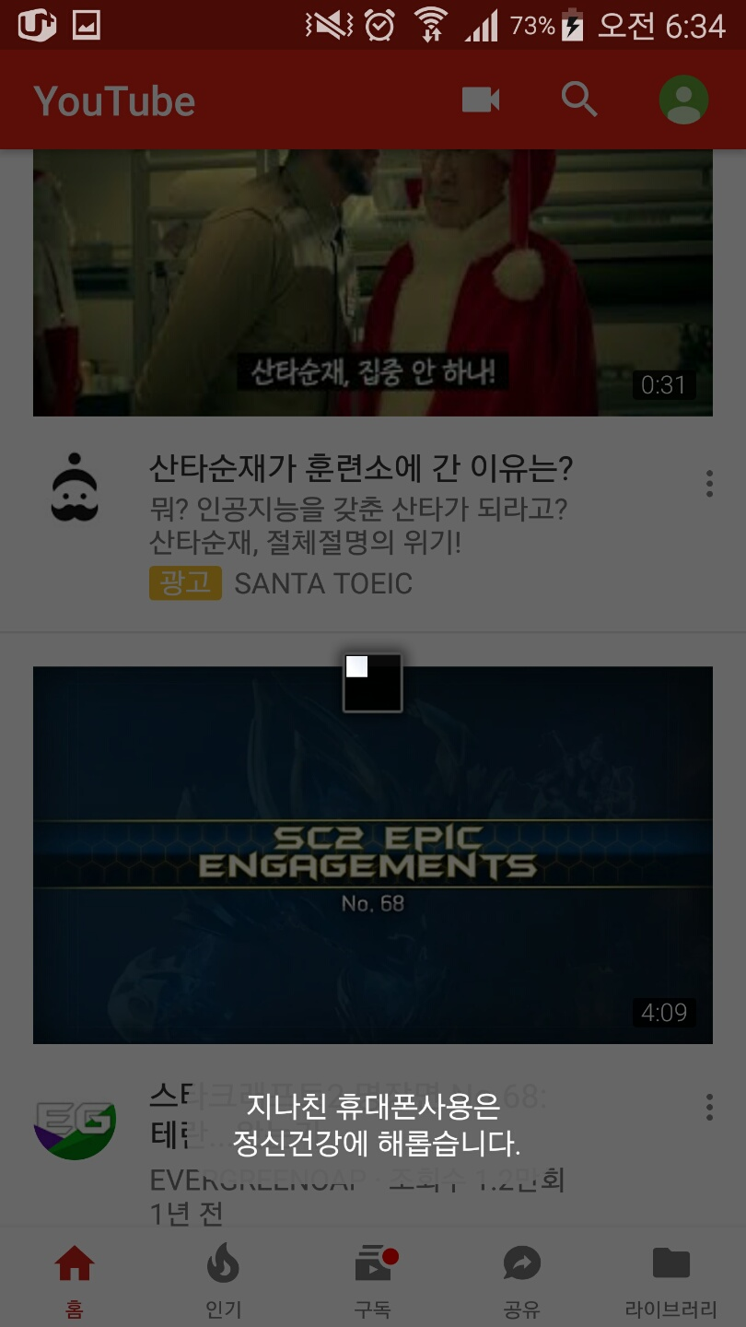
앱 기능
커스텀 카메라
옵션에서 셀카 자동업로드 선택
제한시간이상 사용하면 셀카가 찍혀서 파이어 베이스로 자동업로드

Slide 12
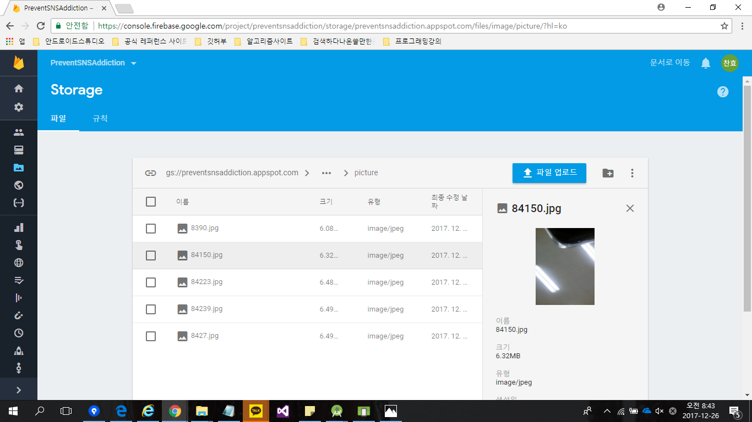
파이어 베이스

Slide 13
앱 시연

Slide 14
Q & A

